Slide 1

Проекционные методы.
Основные понятия и примеры
Институт химической физики РАН, Москва
Родионова Оксана Евгеньевна

Slide 2
План лекции
Ведение
Немного истории
Природа многомерна
Пример - многомерный статистический контроль процессов
Два подхода к анализу данных
2. Идеи, заложенные в проекционном подходе
Данные – какие они бывают
Классы решаемых задач
3. Метод главных компонент, основные понятия и примеры

Slide 3

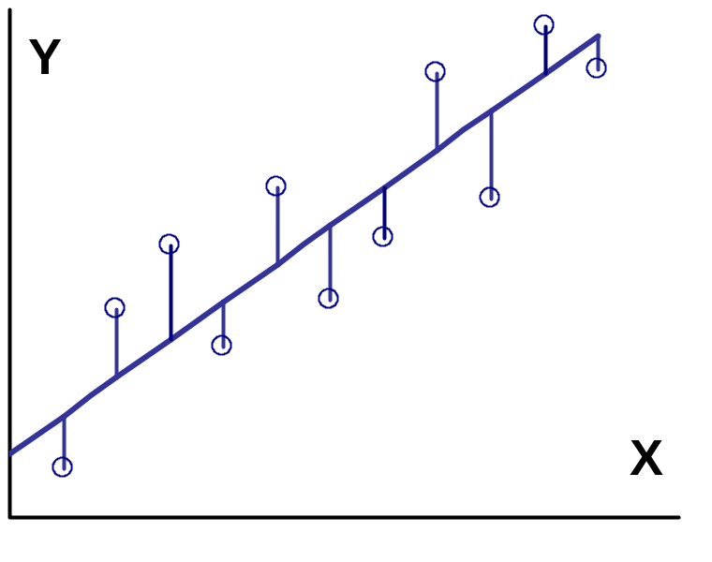
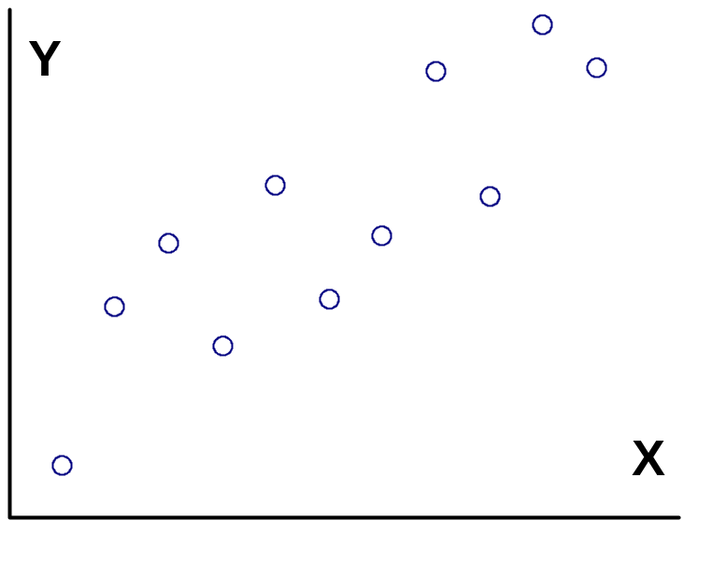
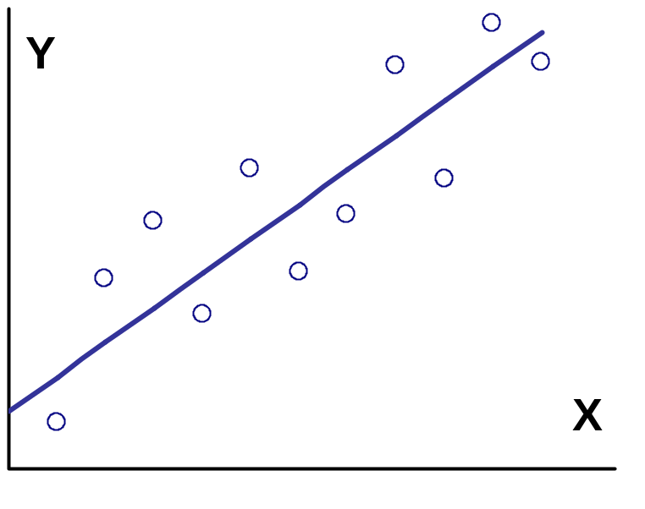
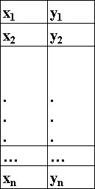

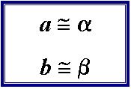

Метод наименьших квадратов
(простейший случай)

Slide 4
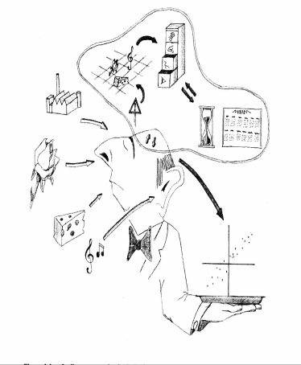
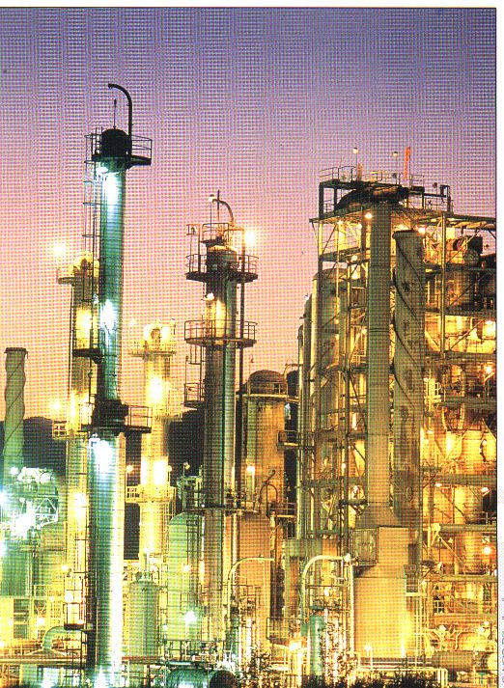



Многомерные данные

Slide 5
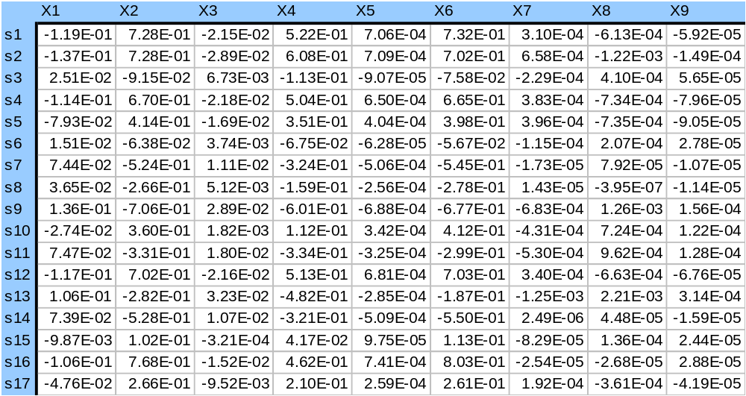
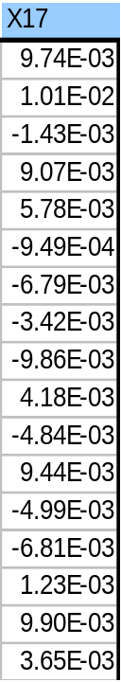

Контроль производственного процесса
…
…
Цель исследования
Возможность воздействовать на процесс для его стабилизации
Контроль производства

Slide 6
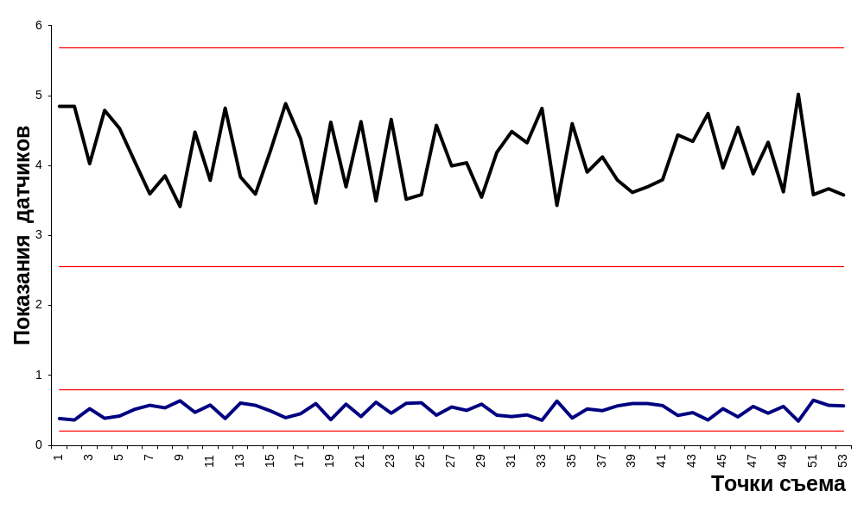
Контроль производственного процесса
Датчик №1
Датчик №2

Slide 7
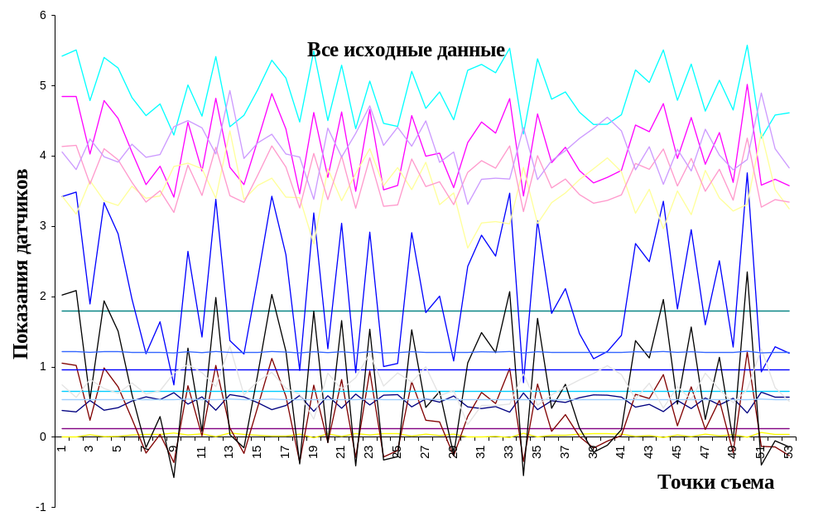
Контроль производственного процесса

Slide 8
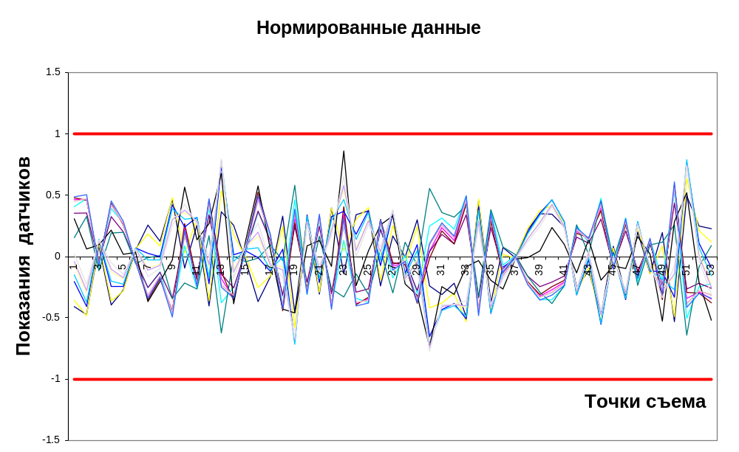
Контроль производственного процесса

Slide 9
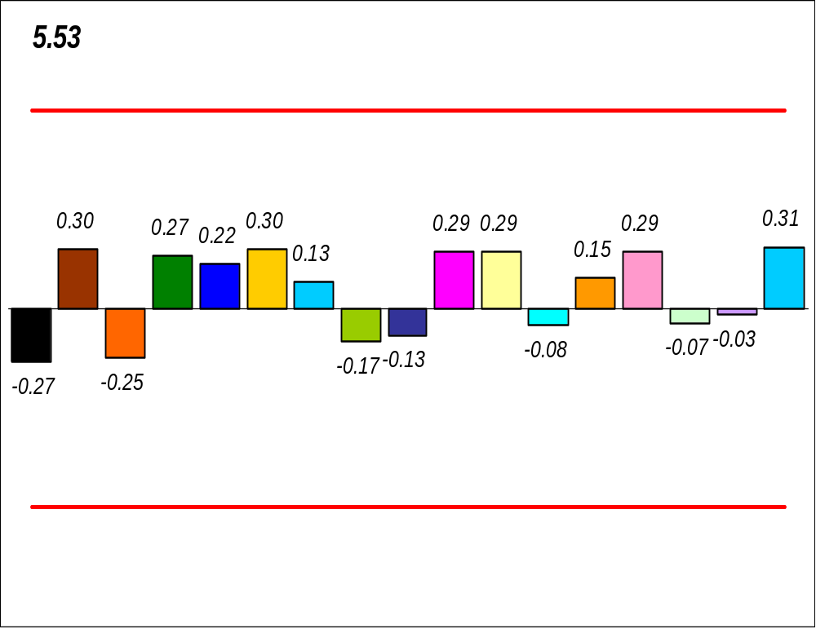
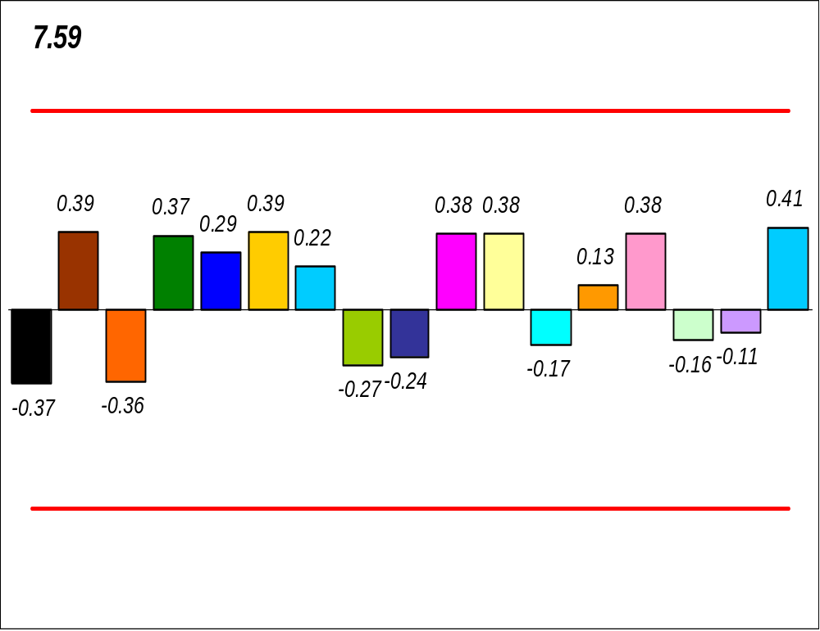
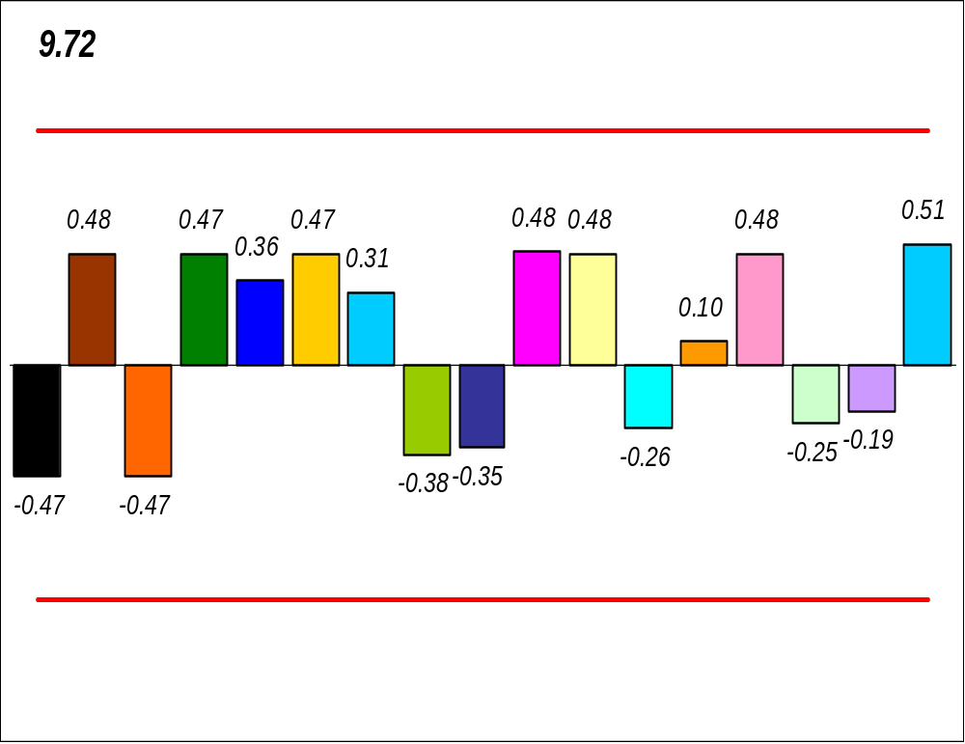
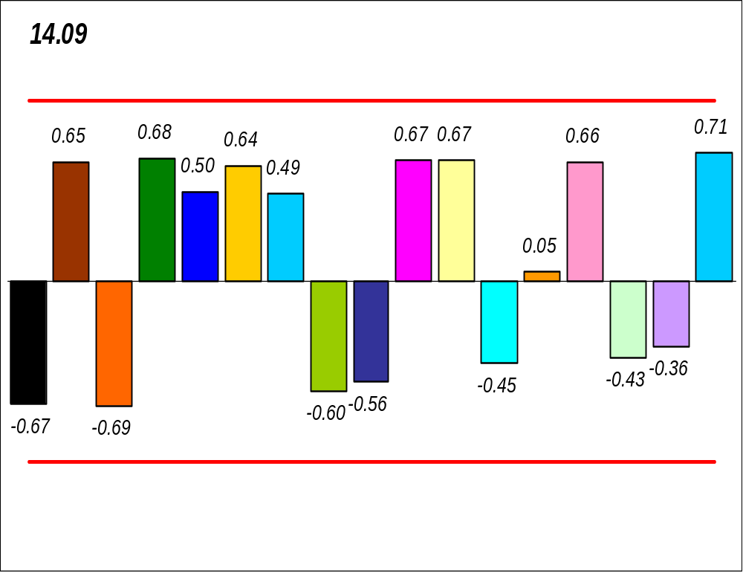
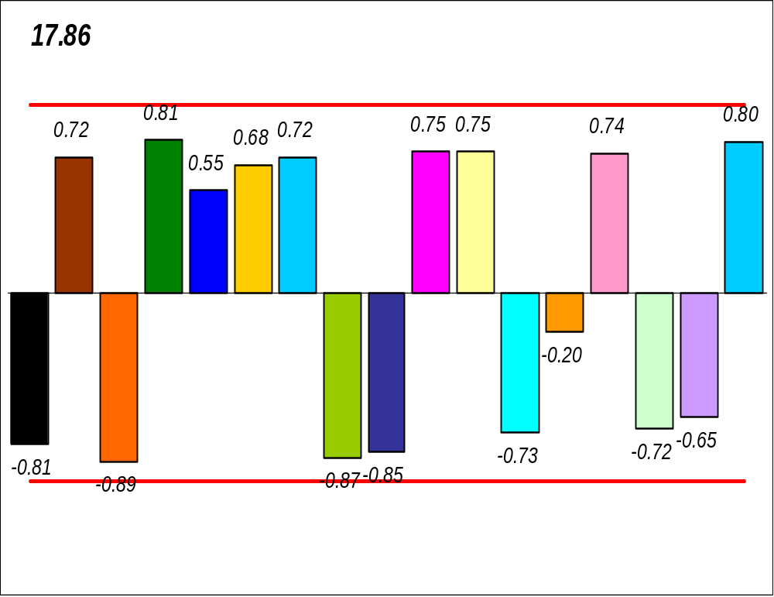
Контроль производственного процесса

Slide 10
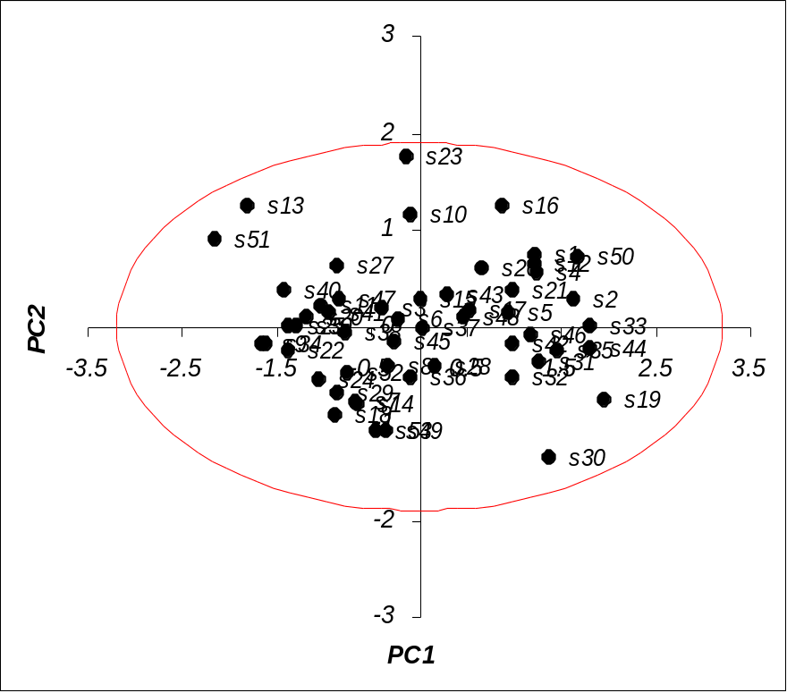
Контроль производственного процесса
Точки съема
Моделирование производилось на основе анализа измерений и внутренних связей присущих этому набору данных
Не применялись содержательные физико-химические модели

Slide 11
Моделирование многомерных данных (процессов или явлений)
Сложные физико-химические модели
Формально-математические модели
Проекционные методы (ПГК, ПЛС)
Позволяют работать с достаточно большими массивами данных
Существенно понижают размерность изучаемой системы
Анализируют и позволяют выделить латентные структуры данных
Позволяют отделять содержательную часть от шума

Slide 12
Содержательная составляющая задачи.
Никакие многомерные методы не помогут, если данные не содержат полезной информации об изучаемом свойстве
Постановка задачи
какие показатели измерять
выбор правильного диапазона измерений
когда проводить измерения

Slide 13
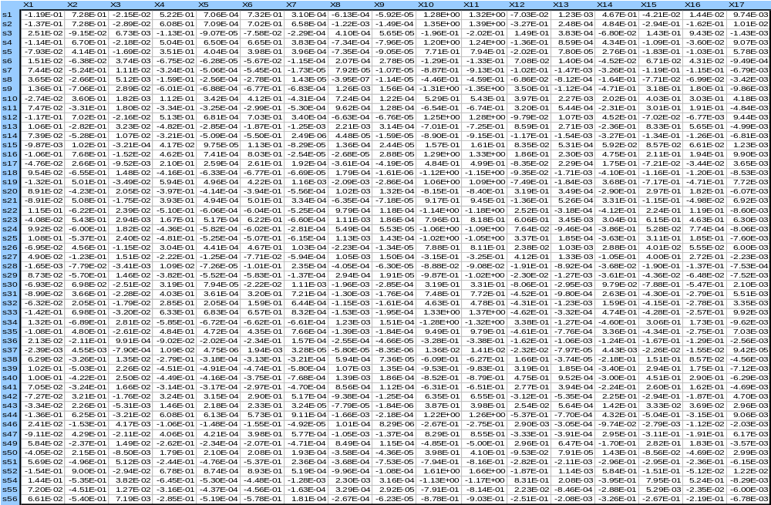
Данные
Количественные и качественные
Управляемые и неуправляемые
Прямые измерения и косвенные

Slide 14
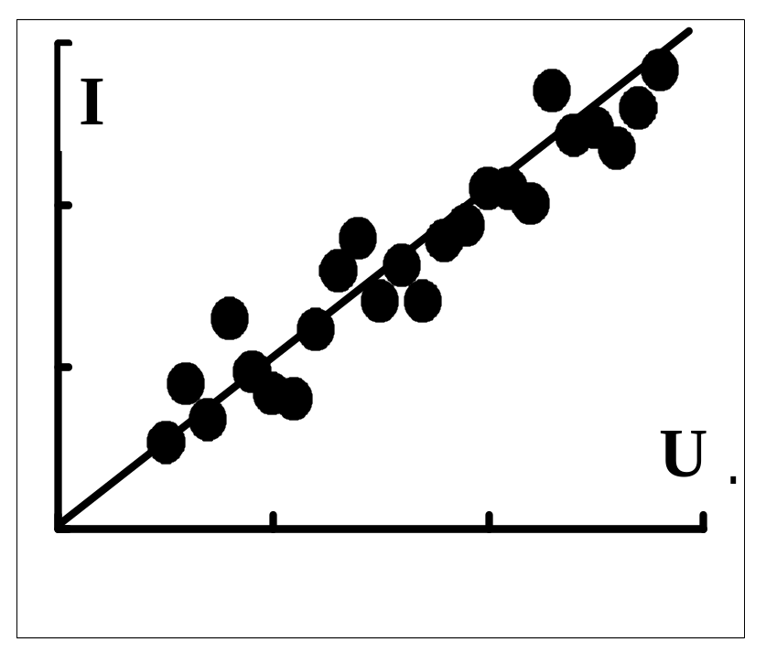
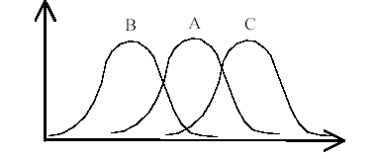
Данные
Данные
Структура
Шум
Поглощение
Длина волны

Slide 15
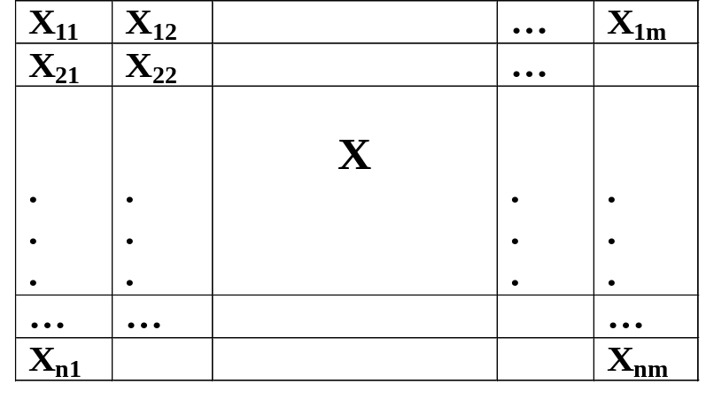
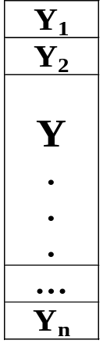
Два класса решаемых задач
Метод- МГК
Задачи
Анализ структуры, поиск латентных переменных
Классификация и дискриминация
n – количество образцов
m – количество переменных (факторов)
Методы : РГК, ПЛС
Задачи
Построение модели Y(X)
Прогнозирование

Slide 16
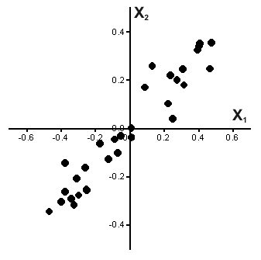
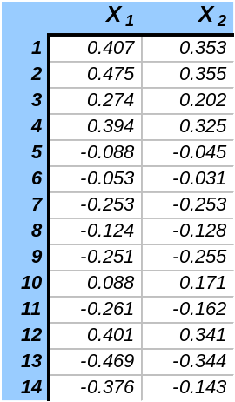
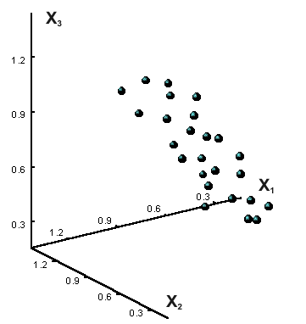
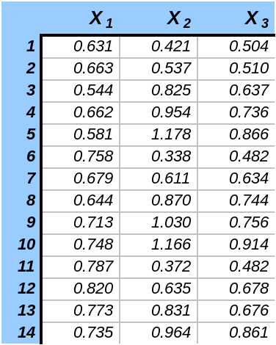
Проекционные методы
P=2
P=3

Slide 17
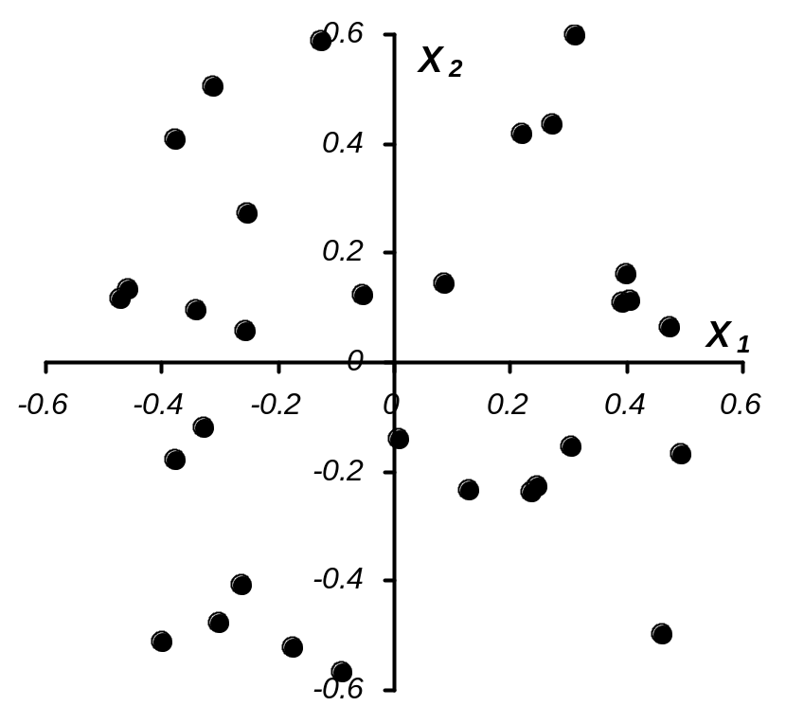
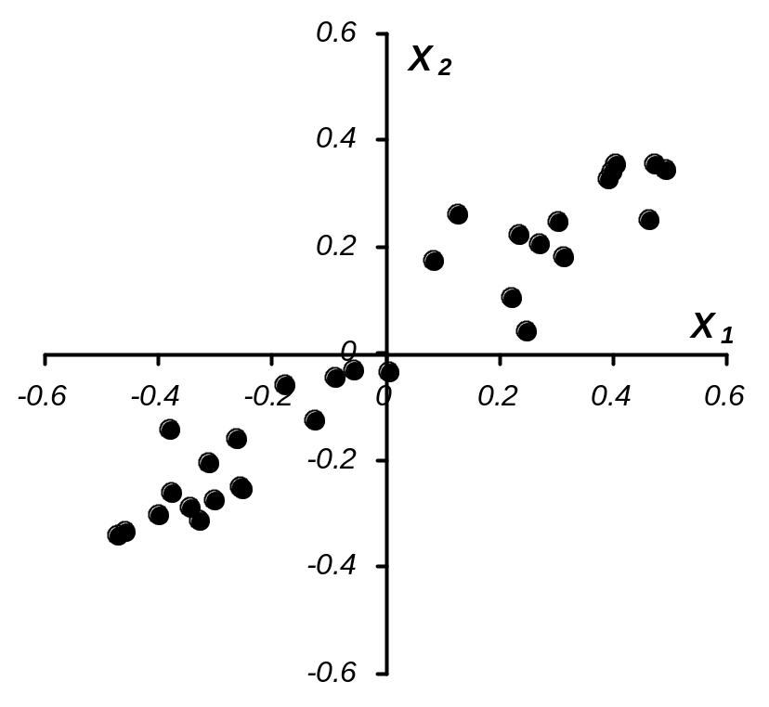
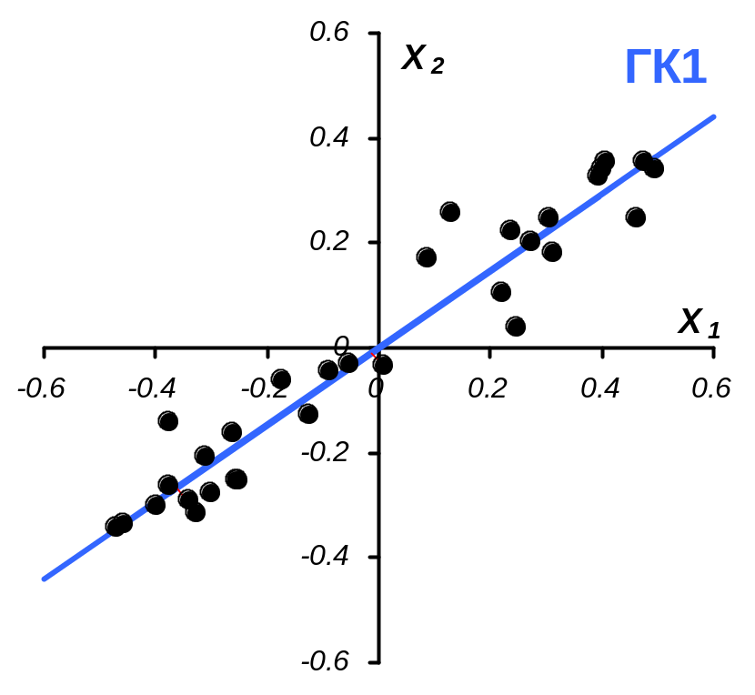
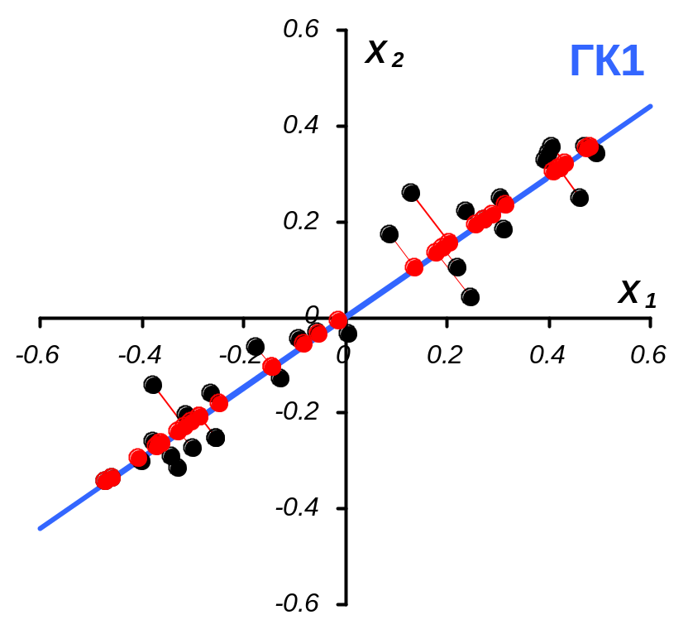
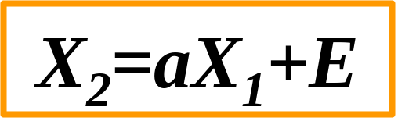
Проекционные методы
Данные без структуры
Данные со скрытой структурой

Slide 18
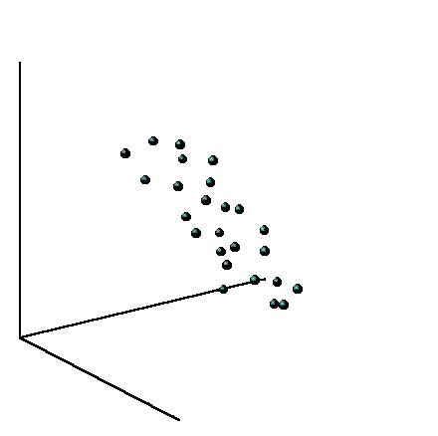
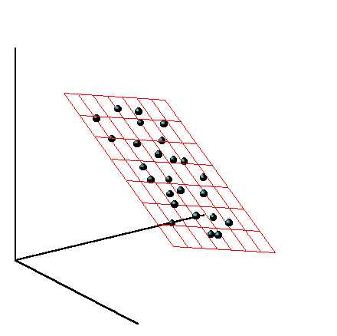

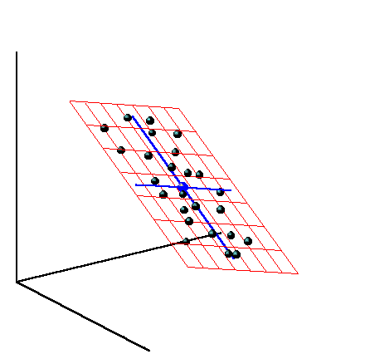
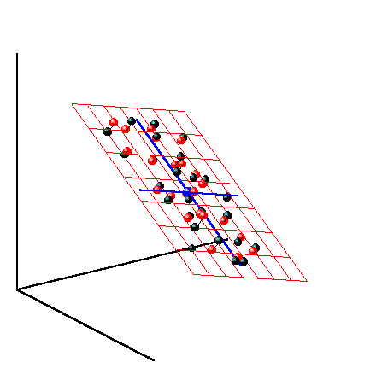
Проекционные методы
Исходные данные
Плоскость данных
Центр всех данных
Главные компоненты
Проекции данных

Slide 19





Метод главных компонент
Исходные данные
Матрица счетов (Scores)
Матрица ошибок
Матрица нагрузок
(Loadings)

Slide 20
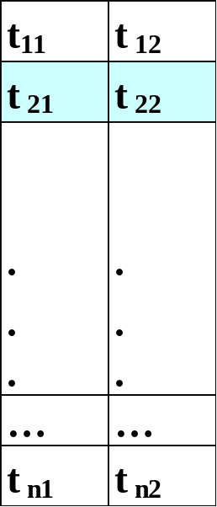
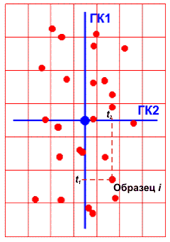
Матрица счетов T (scores)
Строка –координаты одного объекта в новой системе координат
Столбец – проекция всех объектов на одну ось главных компонент
Notes:
Важно, что столбцы матрицы T ортогональны, поэтому матрица не перестраивается при увеличении кол-ва компонент, а к ней просто прибавляется еще один столбец – соответствующий новому направлению. (тоже происходит и с матрицей P)

Slide 21

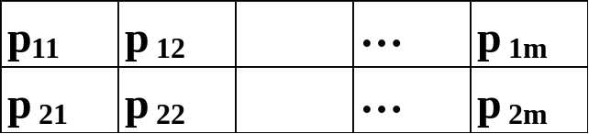
Матрица нагрузок P (loadings)
P^{T}- матрица перехода из пространства X в пространство главных компонент

Slide 22
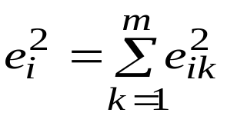
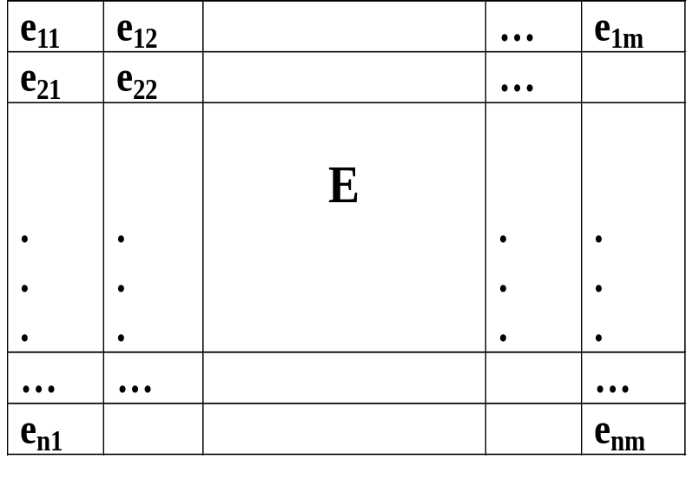
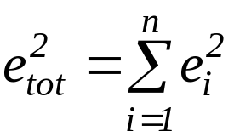
Остатки E
e_{i} - определяет расстояние от исходного объекта до подпространства главных компонент
совокупная ошибка для всех объектов
E₀ , E₁ , …
E₀ – ошибка при 0-м ГК, т.е. центрированная матрица X
матрица E имеет ту же структуру что и X

Slide 23
Математическое обеспечение
Специальные пакеты
Стандартные статистические пакеты
UNSCRAMBLER
SIMCA
PLS -ToolBox для MatLab …
STATISTICA
SPSS
SAS …
Использование стандартного мат. обеспечения для написания проекционных процедур
MatLab
Excel+ VBA+.dll

Slide 24
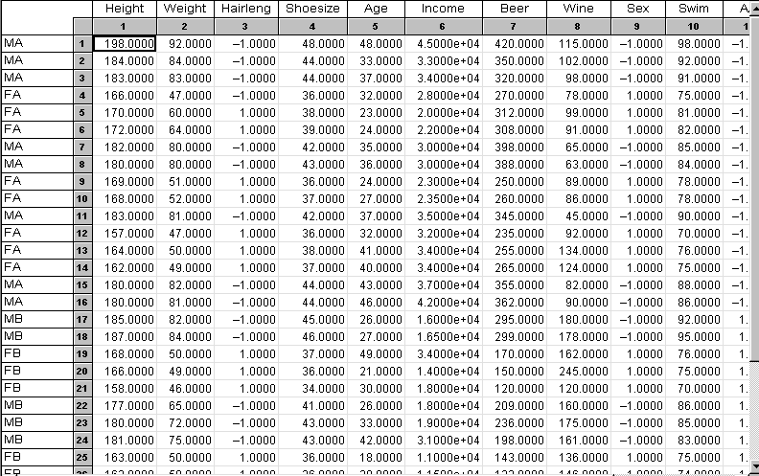
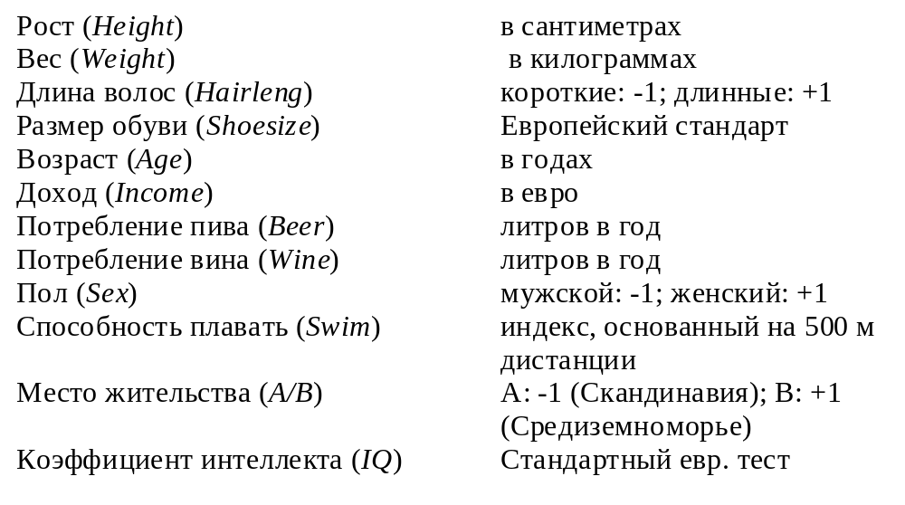
Пример. Демографические данные
Количество объектов (n) = 32
Количество переменных (m) = 12

Slide 25
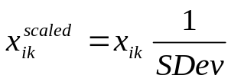
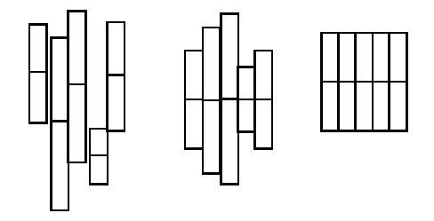
Предварительная обработка данных
Цель – преобразование исходных данных в форму, наиболее удобную для анализа.
Центрирование относительно среднего
Взвешивание
Автошкалирование

Slide 26
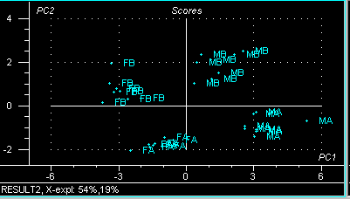
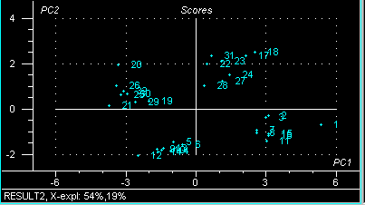
График счетов (ГК1-ГК2)
Notes:
ГК1-ГК2 первые два направления; группировка объектов; названия объектов

Slide 27
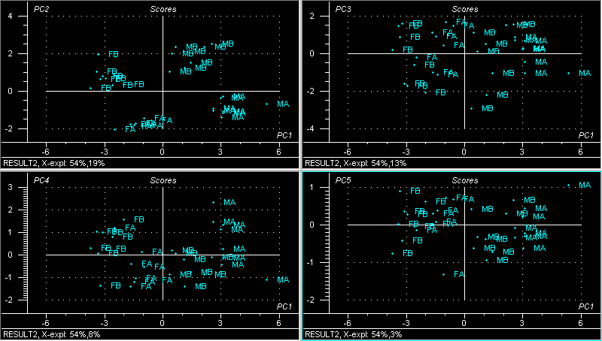
Графики счетов
«карты образцов»

Slide 28
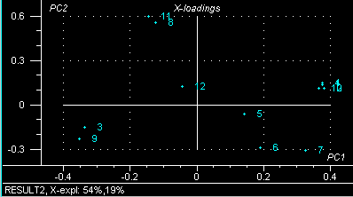

График нагрузок (ГК1-ГК2)
«карта переменных»

Slide 29

ГК1-ГК2 счета и нагрузки

Slide 30

График ошибок
ГК=2
ГК=3
ГК=5
Способ определения правильного количества ГК

Slide 31
Заключение 1
Основные цели МГК
Представление объектов в пространстве, отражающем внутреннюю структуру изучаемых данных
Понижение размерности системы, отделение содержательной части от шума
Основные «инструменты»
Графики счетов – «карты образцов»
Графики нагрузок – «карты переменных»
Графики остатков – способ выбора количества ГК

Slide 32
Заключение 2
Что может быть не так?
Данные не содержат необходимой информации
Использовано недостаточное количество ГК
Использовано излишние количество ГК
Не удалены выбросы
Удалены точки (псевдовыбросы) содержащие важную информацию
Недостаточный анализ графиков счетов/нагрузок
Использована только стандартная (машинная) диагностика, без содержательного анализа.
Использованы неверные методы предварительной обработки данных

Slide 33

Продолжение - за компьютером
ПРАКТИКА

